Slide 1
Берзе
Предмет: Финансијско пословање
Ученик: Јелена Зимоњић 3е

Slide 2
Берза
Физички и пословно организован простор, на којем се, према строго утврђеним правилима, тргује берзанским производима
Берзанским производима се тргује у лотовима
Лот- стандардна, минимизирана количина берзанских производа
Листинг- укључивање берзанског производа у трговину на берзи, на основу испуњености прописаних критеријума
Тргује се робом као што је жито, пшеница, обојени метали, племенити метали и др.

Slide 3
Врсте берзи
Према предмету трговине
Према начину настанка
Према имовинско правним обележјима
Према разноврсности предмета трговине
Према организационом облику
Робне резерве
Финансијске берзе
Берзе услуга
Мешовите берзе
Спонтане берзе
Берзе настале на бази законске одлуке
Јавне берзе
Приватне берзе
Мешовите берзе
Специјализоване берзе
Универзалне берзе
Англосаксонске
Континенталне
Мешовите берзе

Slide 4
Функције берзе
Обезбеђивање континуираног тржишта ХоВ
Обезбеђивање гаранције за квалитет предмета трговања
Организовање трговања
Утврђивање и објављивање цене ХоВ
Информисање јавности, надлежних институција исамих чланова о активностима које се одвијају

Slide 5
Берзански послови
Уговарају се на берзанским састанцима
Представљају уговоре које закључују овлашћена лица о продаји и куповини берзанских производа
Врсте берзанских послова
Стварни Шпекулативни | Промптни Термински
Врсте терминских берзанских послова
Хеџинг Шпекулативни | Форвард Финансијки деривати

Slide 6
Берзанских посредници
Брокери- тргују у туђе име и за туђ рачун
Дилери- тргују у своје име и за свој рачун

Slide 7
Системи берзанског пословања
Англосаксонски- чланови берзе и берзански посредници (дилери, брокери, комисионари)
Германски- чланови берзе и берзански посредници различита лица (само појединци закључују послове)
Романски- постоје само појединци који посредују у закључивању послова и не могу да обављају послове за свој рачун

Slide 8
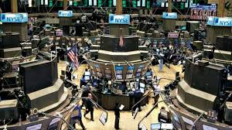
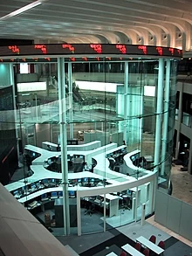
Најпознатије и највеће берзе у свету, према тржишној капитализацији:
Њујоршка берза
Токијска берза
Лондонска берза

Slide 9
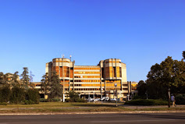
Београдска берза
Прва берза у нашој земљи основана крајем 19 века у Београду
1895. године креће са радом
Циљ основања је био да се унапреди и олакша промет разноврсне робе
Данас је та берза акционарско друштво, чија је делатност уређена Законом о тржишту капитала

Slide 10
Организација Београдске берзе
Белекс
Регулисано тржоште
МТП
листинг
МТП котације
Прајм листинг
Стандард листинг
Опен маркет
акције
акције
акције
акције
обвезнице
обвезнице
обвезнице
обвезнице

Slide 11
Установе повезане са радом БГ берзе
Брокерске куће- чланови БГ берзе, обављају послове посредовањ, куповине и продаје ХоВ
Централни регистар- независна институција чије пословање обухвата регистрацију различитих врста ХоВи многе друге функције(отварање новчаних рачуна, преношење ХоВ са рачуна на рачуни и др.)
Комисија за ХоВ- независна, самостална организација, одговорна за законито функционисање тржишта ХоВ, са циљем обезбеђивања инвеститора и правочности, ефикасности и транспарентности тржишта

Slide 12
Методе трговања на БГ берзи
Метод преовлађујуће цене
Метод континуираног трговања

Slide 13
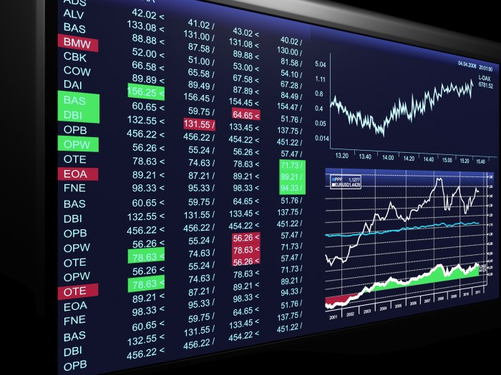
Индекси на БГ берзи
Водећи индекс, BELEX15, мери промене цена акција 15 најликвиднијих српских предузећа, којима се тргује методом континуираног трговања
Општи индекс акција, BELEXline, описује укупна тржишна кретања на БГ берзи, укључујући насимице 100 изабраних предузећа чије се акције котирају на БГ берзи
*Берзански индекс- показатељ кретања вредности акција на берзи

